Slide 1


Gerardo Greco
Senior developer @blexin
Bag Brown Session 28/10/2022
Notes:
Le nostre soluzioni cloud sono composte da: codice ed infrastruttura. Già versioniamo il codice, quindi perché non versionare anche l’infrastruttura? È comunque un componente della nostra soluzione che possiamo e dobbiamo gestire nello stesso modo in cui gestiamo il componente codice

Slide 2
Infrastructure as Code
Approccio alla gestione e al provisioning dell'infrastruttura che avviene tramite codice anziché con processi manuali
Accelerazione dei deployment
Consistenza della infrastruttura
Riduzione degli errori
Riduzione dei costi
Eliminazione degli errori di configurazione
Notes:
Le nostre soluzioni cloud sono composte da: codice ed infrastruttura. Già versioniamo il codice, quindi perché non versionare anche l’infrastruttura? È comunque un componente della nostra soluzione che possiamo e dobbiamo gestire nello stesso modo in cui gestiamo il componente codice

Slide 3
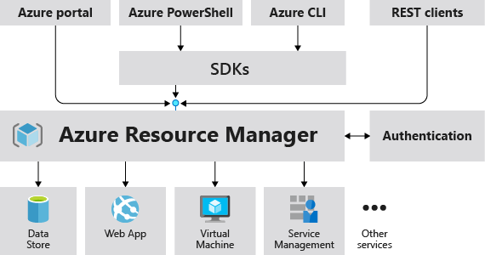
Azure Resource Manager
Notes:
ARM è un servizio di Azure che gestisce il deployment di tutte le risorse Azure. Permette di creare, modificare ed eliminare ogni risorsa presente su Azure. Inoltre gestisce tutta la parte di autenticazione ed autorizzazione degli utenti e delle risorse.
Per comunicare con ARM possiamo utilizzare i cosiddetti ARM template

Slide 4
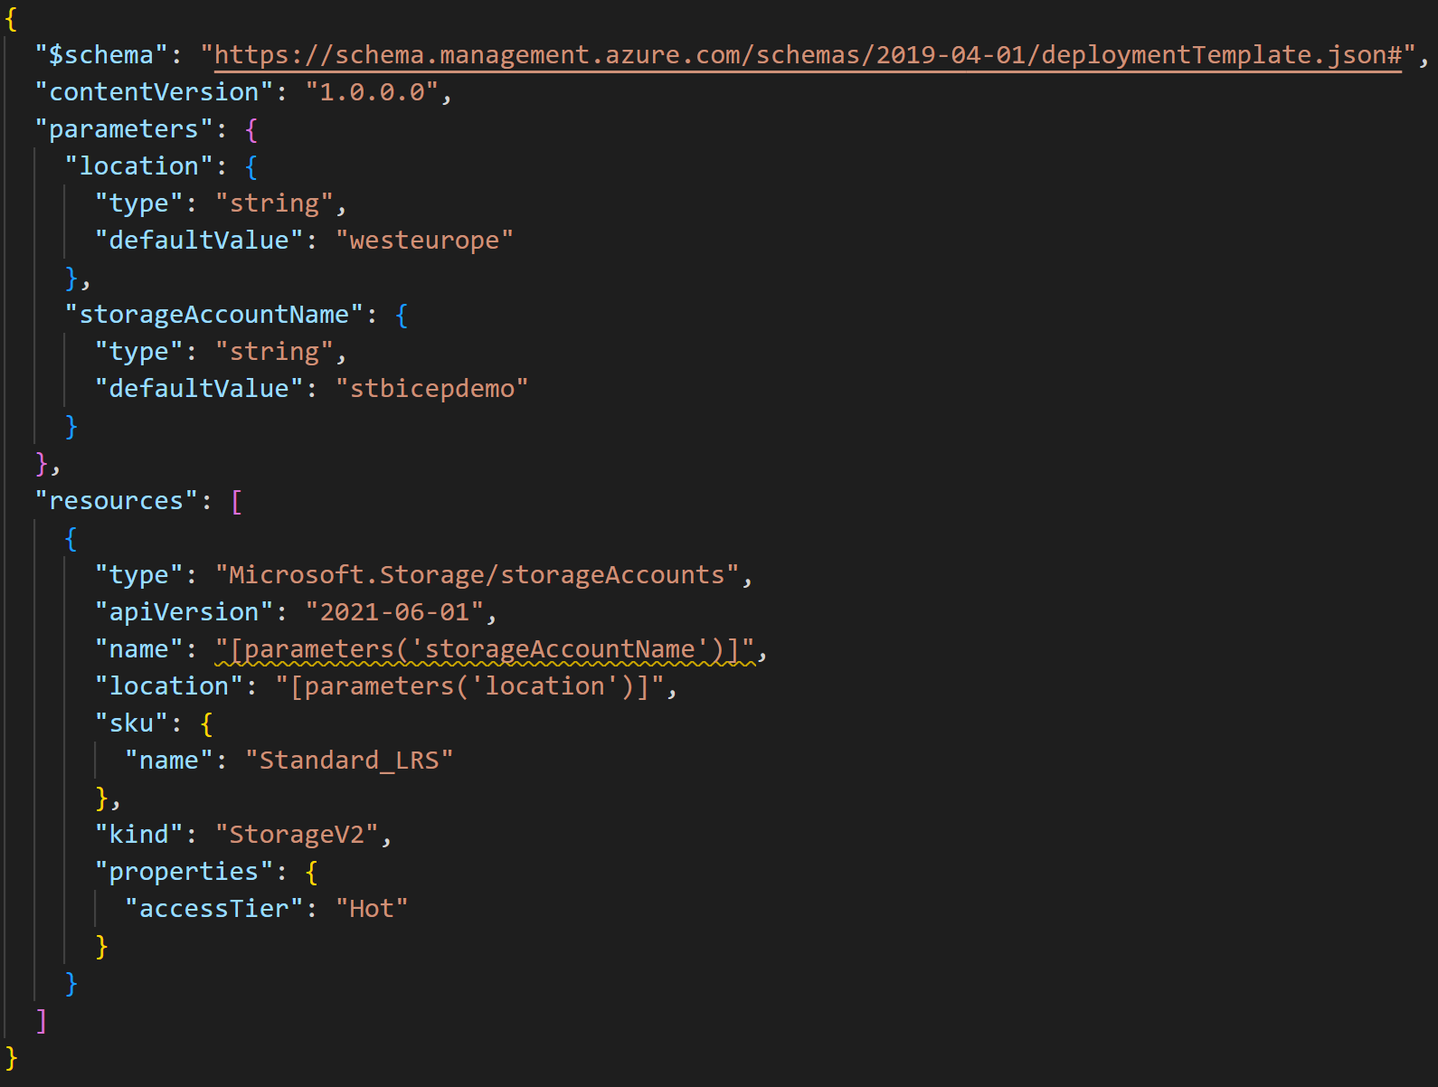
ARM template
JavaScript Object Notation (JSON) che contiene la definizione di una o più risorse da distribuire in un Resource Group, Sottoscrizione, Gruppo di Gestione o Tenant.
Vantaggi
modello dichiarativo
idempotenza
modularità
orchestrazione delle risorse da creare
anteprima delle modifiche
Infrastructure as Code
Notes:
Quali sono i benefici di avere un ARM template
Modularità: gestire risorse in più file
Orchestrazione delle risorse => ARM gestisce in automatico la sequenza della creazione delle risorse che possono essere presenti in più file
(service plan + azure function)
Ha però dei limiti: come possiamo vedere l’ARM template è progettato per essere un file di configurazione non di facile lettura per uno sviluppatore Ma perché allora utilizzare bicep e non gli ARM template?

Slide 5
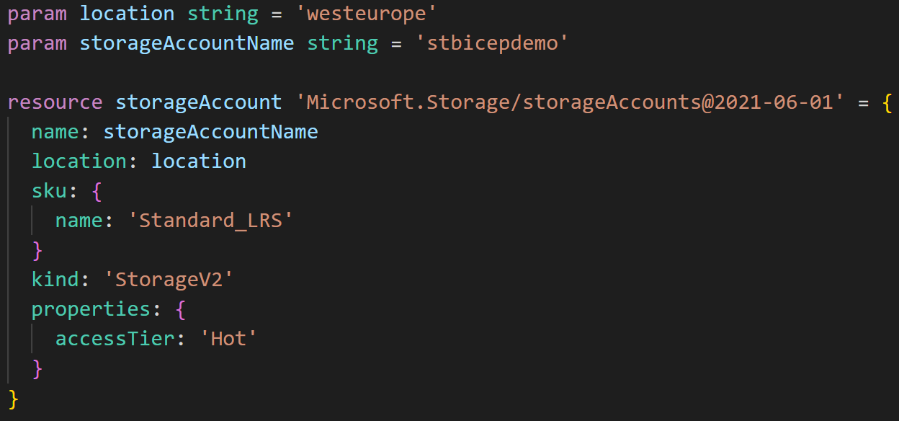


ARM template vs Bicep
Notes:
Nasce quindi l’idea di creare un linguaggio che avesse lo stesso scopo degli ARM template ma che fosse di più semplice utilizzo

Slide 6
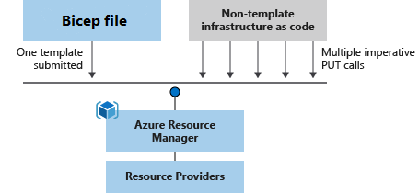
Project Bicep 💪
linguaggio Domain Specific Language
complessità ridotta rispetto agli ARM template
bicep cli: traspiller del codice bicep in ARM template e successiva distribuzione su Azure
Notes:
Prima abbiamo detto che ARM accetta solo ARM template, quindi come possiamo passare bicep ad ARM?
Traspiller: converte linguaggi con la stessa espressività
Compilatore: converte linguaggio in un linguaggio di più basso livello (con meno espressività)

Slide 7
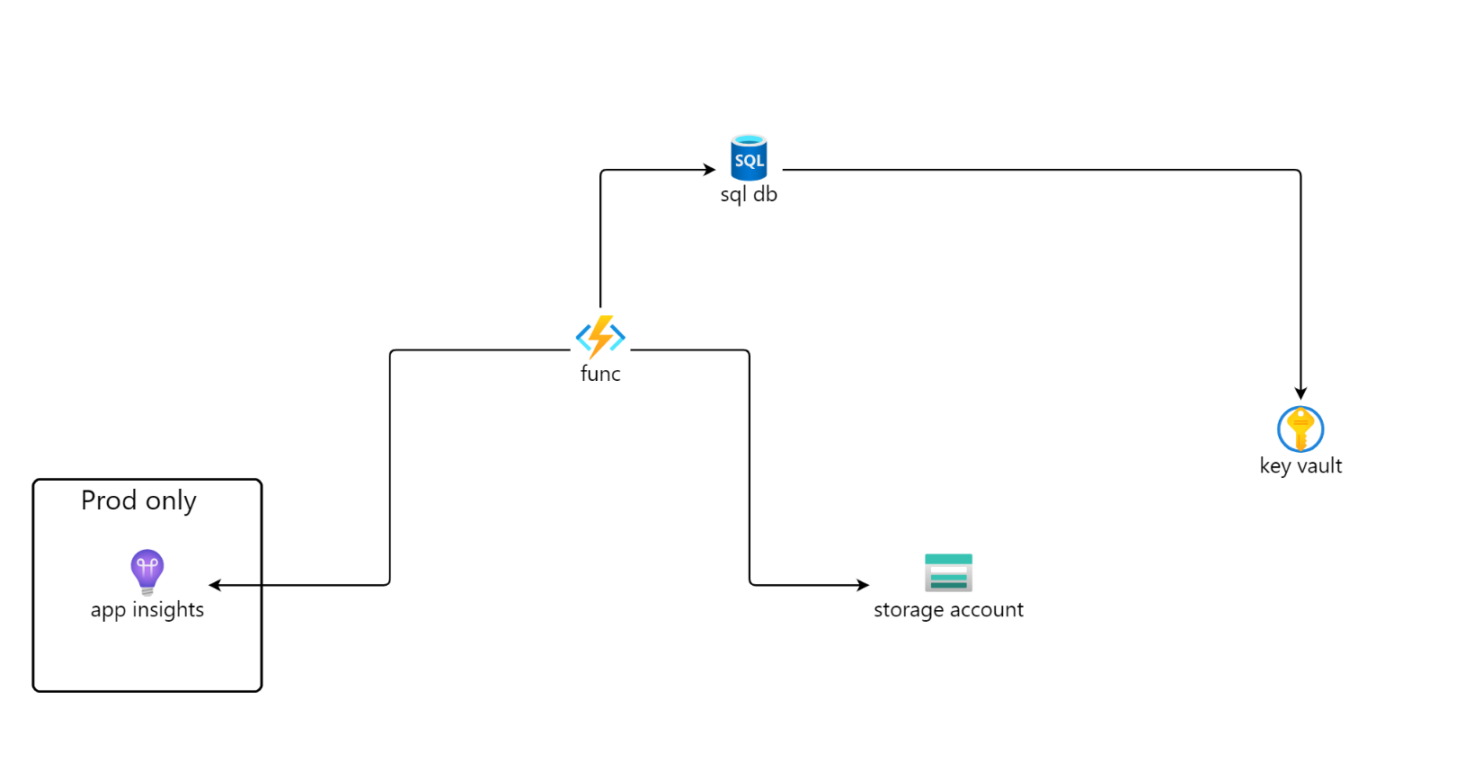
Demo

Slide 8
Quando utilizzare e quando non utilizzare Bicep?
Se lavoro solo con Azure
Integrazione completa con i servizi Azure
È un prodotto Microsoft
Non è necessario mantenere lo stato
Multicloud
Differente tool già in corso di utilizzo (es. terraform)

Slide 9
Link utili
https://learn.microsoft.com/en-us/azure/azure-resource-manager/bicep/learn-bicep
https://learn.microsoft.com/en-us/azure/azure-resource-manager/bicep/
https://www.youtube.com/watch?v=_yvb6NVx61Y&ab_channel=JohnSavill%27sTechnicalTraining
https://marketplace.visualstudio.com/items?itemName=ms-azuretools.vscode-bicep

Slide 10

Q&A

